Slide 1
L’ALLENAMENTO DEL SISTEMA DI MURO
Corso di primo grado
Relatore:: Gualdi Simone

Slide 2
IL MURO: obiettivi
muro vincente
inibire e frenare specifiche traiettorie
dare un preciso punto di riferimento ai difensori
NON FARE DANNI!

Slide 3
La tecnica di muro: piano di rimbalzo
Ampio e costante: apertura delle mani (massima tensione mignolo pollice), estensione del gomito
Compatto: chiusura ed estensione delle spalle
Invadente: distanza corretta dalla rete, sempre davanti all’asse corporeo
IL PIANO DI RIMBALZO ATTIVO E INVADENTE DEVE ESSERE POSIZIONATO IL PIU’ PRESTO POSSIBILE E MANTENUTO PER TUTTO IL TEMPO DI VOLO

Slide 4


Slide 5
La tecnica di muro: postura di attesa ATTIVA
Distanza dalla rete
Divaricata arti inferiori uguale alla larghezza delle spalle
Gambe piegate: angolo aperto al ginocchio (160°), peso distribuito equamente per evitare contromovimenti in partenza
Braccia in posizione comoda

Slide 6
DOVE
La traiettoria dell’alzata (rete e astina come
riferimento)
il posizionamento rispetto alla rincorsa dell’ATTACCANTE
la scelta della direzione da inibire
Le competenze nella chiusura del muro composto

Slide 7
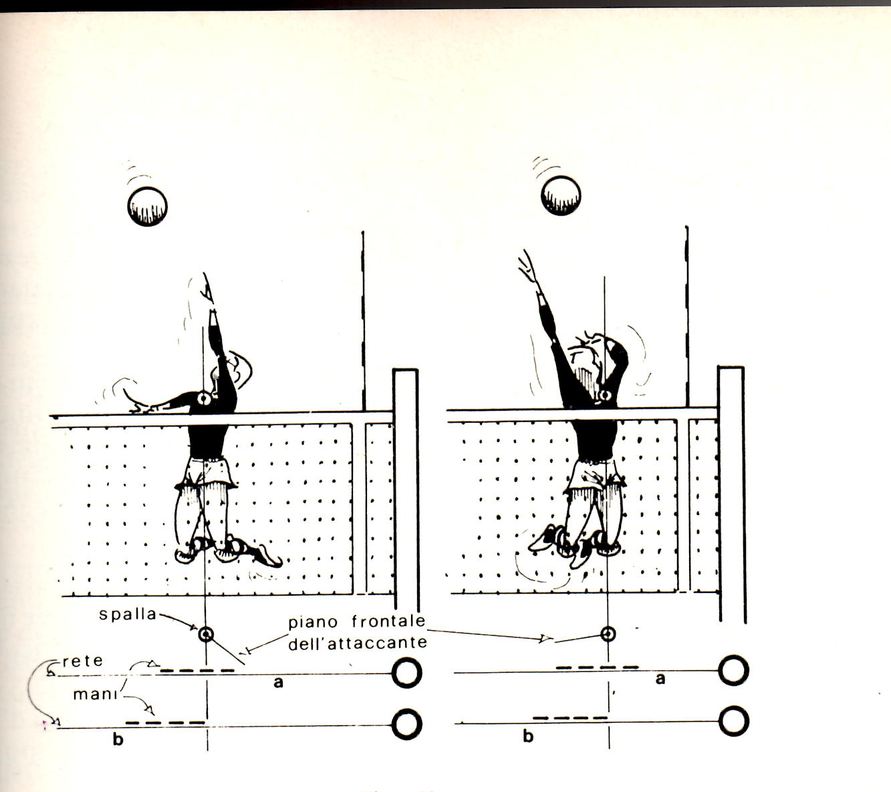
Guida del muro

Slide 8
QUANDO
DOPO L’ATTACCANTE
altezza e distanza dell’alzata dalla rete
altezza e capacità di salto dell’attaccante
altezza e capacità di salto del giocatore a muro

Slide 9
QUANDO
Ritardare il tempo di muro accentuando il contromovimento degli arti inferiori
Ritardare il tempo di muro abbassando le braccia nel contromovimento
Anticipare il salto saltando insieme all’attaccante

Slide 10
Osservazione visiva ed elaborazione tattica elementare
Punti di riferimento su cui focalizzare l’osservazione:
qualità del primo tocco
atteggiamento del palleggiatore e qualità della traiettoria di
alzata
gli spostamenti eventuali durante l’azione, la rincorsa e la gestualità dell’attaccante

Slide 11
Traslocazioni: passo accostato
Si muove per primo il piede corrispondente alla direzione di spostamento
Può essere singolo o multiplo, corto o lungo in relazione alle esigenze imposte dal gioco
Posizione di arrivo simile a quella di partenza
È una traslocazione lenta però ideale perché consente di mantenere la frontalità allo stacco

Slide 12
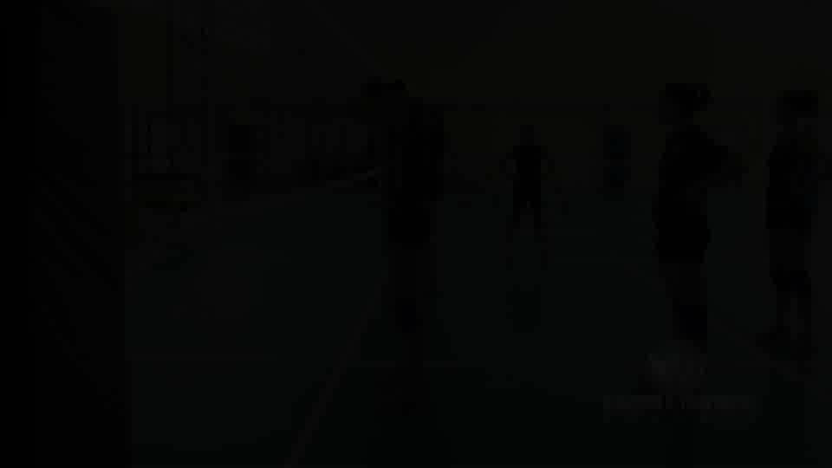

Slide 13
Traslocazioni: passo incrociato
Si muove per primo il piede opposto alla direzione di spostamento
Prevede un recupero della frontalità alla rete nella parte finale
È combinato al passo accostato
La posizione delle braccia deve essere comoda, in posizione flessa e con una oscillazione non eccessiva

Slide 14
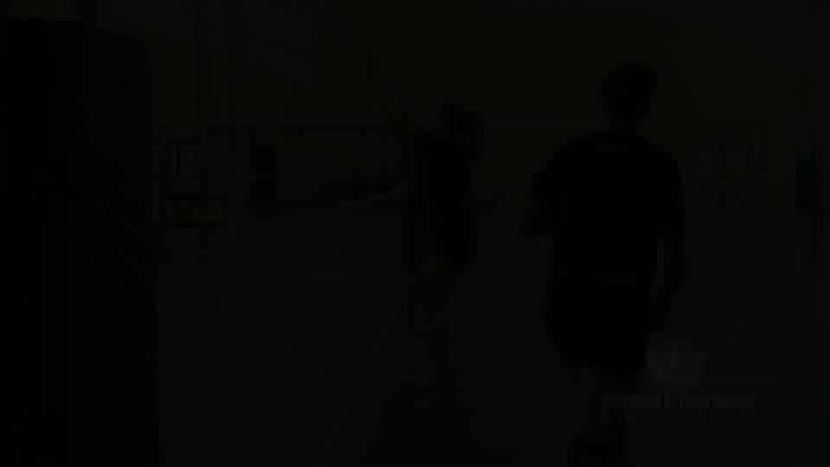

Slide 15
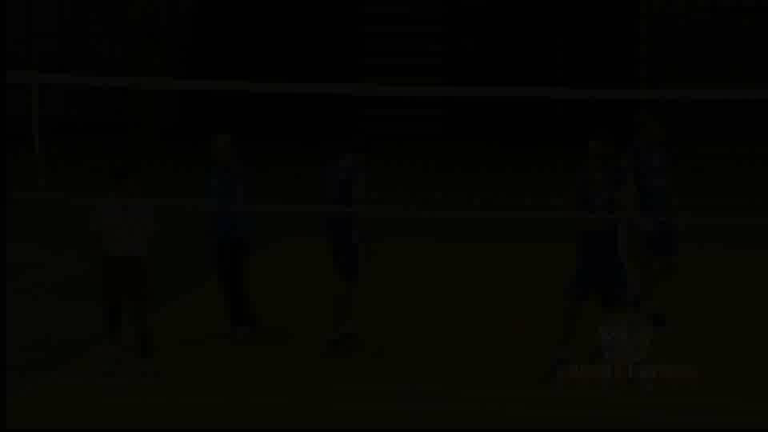

Slide 16
Traslocazioni
Indipendentemente dal ruolo e dalla scelta del tipo di traslocazione è fondamentale:
La velocità di spostamento
L’anticipo dei piedi e la verticalizzazione del salto
La gestione della frontalità

Slide 17
Tattica di muro:
Guida del muro
Giocatore più vicino alla palla:
fissa la sua posizione e costituisce un punto di riferimento per i compagni di muro e di difesa

Slide 18
Obiettivo tattico del sistema di muro
Muro NON MURO: competenza di chiamata della scelta di NON MURO
Dove muro: definizione della posizioni di partenza individuali nella linea di muro
Competenze primarie e secondarie individuali in base alla capacità di spostamento

Slide 19
Sistema Muro Difesa preventivo di primo tempo
4 3 2 4 3 2
5
5 1 1
6 6
Alzatore 2° linea Alzatore 1° linea

Slide 20
Tattica di muro: assistenza del muro
Posizionamento di un giocatore a rete per “aiutare” un compagno a muro quando le possibili soluzioni d’attacco sono molteplici

Slide 21
Assistenza sul primo tempo
4 3 2 4 3 2
5 1
1 5
6 6
Partenza stretta a sinistra Partenza stretta a destra

Slide 22
Tattica di muro: muro in lettura
Il giocatore legge l’alzata del palleggiatore e si muove conseguentemente (rischio di essere in ritardo rispetto all’attaccante)
Muro in opzione: il giocatore sceglie di saltare su una soluzione dell’attacco avversario, di solito il primo tempo

Slide 24
Tattica di muro: muro in opzione
Il giocatore sceglie di saltare su una soluzione dell’attacco avversario, di solito il primo tempo

